Slide 1
Intervention Réseau ADO66 Les mesures de protection juridique Jeudi 9 novembre 2023 à 9h00
AT66 460 rue Louis Mouillard – BP 40086 66050 PERPIGNAN PPDC Tél : 04.68.66.66.20
Email: contact@at66.fr Site web: www.at66.fr
Intervenants :
Frédéric BOUARD, directeur
Romain BEAUMONT, directeur-adjoint

Slide 2
SOMMAIRE
Première partie: Contenu de l’intervention
1. Qui peut demander une mesure de protection et comment ?
2. Les conditions de mise sous protection ?
3. Qui peut être désigné ?
4. Les différentes mesures de protection
►Guide juridique : qui fait quoi ?
5. Déroulement de la mesure de protection
6. Droits et libertés de la personne protégée
►Charte des droits et libertés de la personne protégée
7. Démarche Qualité – Relations AT66/ESSMS
8. Définition de l’accompagnement juridique
9. Brève présentation de l’AT66
Deuxième partie: Echanges avec les participants

Slide 3
Contexte du secteur de la Protection des personnes majeures vulnérables
800 000 personnes : soit + de 1% de la population française
Dont 335 000 mesures familiales
Et 465 000 mesures professionnelles
3 formes d’exercice du métier :
◦ préposés d’établissements
◦ mandataires individuels
◦ associations : services mandataires judiciaires à la protection des majeurs, personnes morales qui délèguent en interne à des mandataires judiciaires à la protection des majeurs, personnes physiques.

Slide 4
Dans les Pyrénées-Orientales :
◦ 2 services : UDAF66 (2080 mesures) et AT66 (915 mesures)
◦ entre 15 et 20 mandataires individuels représentant 630 mesures
◦ 2 préposés d’établissements CH Perpignan et CH Thuir avec 80 mesures
Au total : 3500 mesures et environ 6500 mesures sur les 3 cabinets des juges des tutelles.
82 % des personnes ont des ressources < ou = au SMIC

Slide 5
1. Qui peut demander une mesure de protection judiciaire et comment la demander ?
La personne elle-même;
Son conjoint, son partenaire lié par un PACS ou son concubin lorsqu’il y a vie commune;
Un parent (ascendant, descendant, frère, sœur,…) ou un allié (famille par alliance);
Une personne qui entretient des liens étroits et stables avec la personne à protéger;
Le Procureur de la République (celui-ci peut être saisi par les médecins, travailleurs sociaux, directeurs d’établissement, banquiers, notaires,…).
La demande doit être présentée au Juge des Tutelles (ou Procureur) par requête (avec justification de l’identité de la personne à protéger et description des faits) + Certificat médical circonstancié rédigé par un médecin inscrit sur la liste du Procureur de la République.

Slide 6
Le décret n°2019-1464 du 26 décembre 2019 précise la nature et les modalités de recueil des informations adressées au Procureur de la République préalablement à la saisine du juge des tutelles. A compter du 1er janvier 2020, les demandes doivent contenir : - l’identité de la personne à protéger et la description des faits - lorsqu’elles sont connues et en précisant comment elles ont été recueillies : ◦ la composition de la famille de la personne à protéger, ses conditions de vie, son lieu de vie et son environnement social ; ◦ la consistance de son patrimoine, les ressources, les charges et dettes ainsi que la liste des prestations mobilisables au bénéfice de la personne ; ◦ l’autonomie de la personne, évaluée au regard de sa capacité à s’organiser seule dans sa vie quotidienne, à accomplir ses démarches administratives et à gérer son budget, seule. Les services sociaux intervenant auprès de la personne à protéger doivent obligatoirement transmettre ces éléments au Procureur de la République, en précisant quelles actions ont été menées et envisagées dans l’intérêt de la personne qu’il y a lieu de protéger.

Slide 7
Ouverture d’une mesure de protection
Processus de réflexion, dialogue avec la personne vulnérable
↓
Examen médical
↓
Rédaction et dépôt de la requête de demande de protection
↓
Audition par le Juge des Tutelles
↓
Avis du Procureur de la République
↓
Audience de Jugement
↓
Notification à la personne protégée et son protecteur

Slide 8
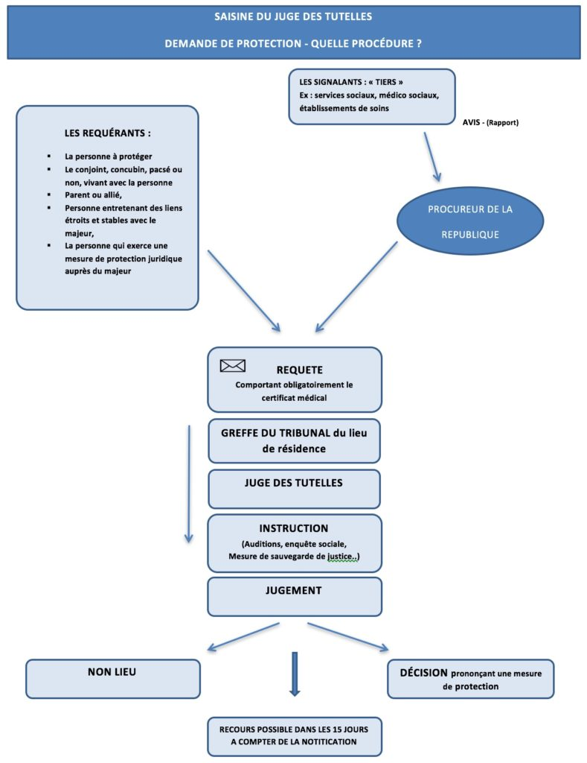

Slide 9
2. Les conditions de mise sous protection juridique :
Altération des facultés mentales constatée = certificat médical circonstancié
Renforcement du principe :
de nécessité (la mesure doit être indispensable),
de subsidiarité (le Juge vérifie qu’il n’existe aucun autre mécanisme alternatif plus souple et moins contraignant),
de proportionnalité (la mesure doit être adaptée à la situation de la personne en fonction du degré d’altération des facultés).
Limitation dans le temps des mesures de protection juridique (mesures révisées régulièrement par le Juge des Tutelles).

Slide 10
3. Qui peut être désigné ?
La personne choisie par la personne protégée;
Le conjoint, le partenaire lié par un PACS ou le concubin, s’il y a communauté de vie;
Un parent, un allié, une personne résidant avec la personne à protéger ou entretenant avec elle des liens étroits et stables.
Le Juge des Tutelles prend également en compte les souhaits exprimés par la personne à protéger, ses relations avec la personne choisie, sauf si cette désignation est contraire à ses intérêts ou si la personne désignée refuse sa mission ou est dans l’impossibilité de l’exercer.
En dernier recours, lorsqu’aucun membre de l’entourage ne peut exercer la mesure, le juge des tutelles nomme un Mandataire Judiciaire à la Protection des Majeurs (association, mandataire privé, préposé d’établissement).

Slide 11
4. Les différentes mesures de protection :
Art.415 du Code Civil : « Les personnes majeures reçoivent la protection de leur personne et de leurs biens que leur état ou leur situation rend nécessaire selon les modalités prévues au présent titre.
Cette protection est instaurée et assurée dans le respect des libertés individuelles, des droits fondamentaux et de la dignité de la personne.
Elle a pour finalité l’intérêt de la personne protégée. Elle favorise, dans la mesure du possible, l’autonomie de celle-ci.
Elle est un devoir des familles et de la collectivité publique. »
Art.425 du Code Civil : « Toute personne dans l’impossibilité de pourvoir seule à ses intérêts en raison d’une altération, médicalement constatée, soit de ses facultés mentales, soit de ses facultés corporelles de nature à empêcher l’expression de sa volonté peut bénéficier d’une mesure de protection juridique prévue au présent chapitre.
S’il n’en est disposé autrement, la mesure est destinée à la protection tant de la personne que des intérêts patrimoniaux de celle-ci. Elle peut toutefois être limitée expressément à l’une de ces missions. »

Slide 12
La sauvegarde de justice : art. 433 alinéa 1 du Code Civil
Mesure provisoire mise en place rapidement. Durée d’un an, renouvelable une fois. La personne conserve l’exercice de ses droits.
Elle permet de contester à postériori des actes passés qui seraient préjudiciables.
►avec mandat spécial : le mandataire spécial nommé pourra percevoir les revenus de la personne pour le règlement de ses charges, procéder à la vente d’un bien immobilier, accepter une succession…
La mission du mandataire est alors délimitée et clairement précisée par le Juge…
Le mandataire peut être un membre de la famille, un proche ou un MJPM professionnel.

Slide 13
• La curatelle : art. 440 alinéa 1 du Code Civil Pour une personne qui, bien que pouvant agir personnellement, a besoin d’être assistée (matérialisée par une double signature) ou contrôlée dans les actes importants de la vie civile. Le curateur ne peut se substituer à la personne protégée. Rien ne peut se faire sans l’accord de la personne. La personne peut continuer à accomplir seule certains actes. 2 types de curatelles : ○ curatelle simple : la personne protégée accomplit seule les actes de la gestion courante. Elle perçoit ses ressources, règle ses dépenses, gère son compte courant, effectue elle-même ses démarches administratives. Elle doit être assistée du curateur (double signature) pour les actes importants ayant une incidence sur le patrimoine (emprunt, achat/vente d’un bien immobilier, utilisation de capitaux…) ;

Slide 14
○ Curatelle renforcée : Règles prévues pour la curatelle simple + le curateur perçoit seul les revenus de la personne protégée et règle ses dépenses à partir du compte ouvert au nom du majeur. Le curateur met à disposition de la personne protégée l’excédent (somme restant une fois les dépenses réglées). ◌ La curatelle pas à pas : qui fait quoi ? - la personne protégée : accomplit seule tous les actes de la vie civile sauf ceux pour lesquels l’assistance ou le contrôle du curateur (apposition de la co-signature du curateur) sont requis en vertu de la loi

Slide 15
- le curateur : Pour tous les domaines de la vie civile, il conseille la personne protégée et l’oriente vers les professionnels adéquats. L’assistance ou le contrôle du curateur est requis pour certains actes modifiant ou susceptibles de modifier le patrimoine, ils se matérialisent par la co-signature de ce dernier. - les personnes ressources : Ce sont les proches mais aussi les professionnels (socio, médico et mandataire judiciaire) auxquels la personne protégée peut s’adresser. RIEN NE PEUT SE FAIRE SANS L’ACCORD DE LA PERSONNE PROTEGEE ! Le curateur ne peut pas se substituer à la personne sauf exception et sous le contrôle du Juge des tutelles (art. 469 du Code Civil). L’exercice de la mesure est individualisé et peut varier d’une personne à l’autre en fonction de son entourage, de ses capacités, de ses projets et demandes…

Slide 16
VIE QUOTIDIENNE
CASF- art. D471-8
Code Civil – art. 472
Le curateur élabore un DIPM « Document Individuel de Protection des Majeurs » qui comprend :
►les attentes de la personne
►les pistes de travail avec le MP
Le curateur assiste et conseille le MP et l’aide à :
►établir un budget prévisionnel
►respecter ses obligations
►…

Slide 17
LOGEMENT (art. 459-2 du CC : le MP choisit le lieu de sa résidence. Il entretient librement des relations personnelles avec tout tiers, parent ou non. Il a le droit d’être visité et, le cas échéant, d’être hébergé par ceux-ci. Code civil : articles 472, 426 et 427 ►Loyer : le curateur se charge de payer le loyer en curatelle renforcée. En curatelle simple, c’est le MP qui s’en occupe. ►Assurance : le MP souscrit le contrat et le curateur contrôle que cela est fait. ►Etat des lieux et bail : le MP peut résilier son bail avec l’accord du Juge. ►Achat/vente et emprunt bancaire : le MP peut vendre son logement avec l’accord du juge. Il peut acheter un bien et faire un emprunt mais la co-signature du curateur est nécessaire.

Slide 18
SANTE (Code de la Santé Publique, Code de la Sécurité Sociale) A la demande du MP, le curateur peut informer et conseiller. ►Accès aux informations médicales : le MP reçoit lui-même l’information et consent seul aux actes médicaux. Le curateur n’a pas à intervenir mais peut le conseiller. ►Consultation du dossier médical : le MP accède à son dossier. Si la mesure prévoit une assistance aux décisions personnelles (rare), le curateur doit co-signer la demande d’accès du MP. ►Intervention médicale : le MP prend seul les décisions relatives à sa personne. ►Choix d’une personne de confiance : c’est le MP qui la désigne. Le curateur ne peut pas être cette personne (sauf en cas de mesure familiale).

Slide 19
VIE PROFESSIONNELLE (articles 467 et 472) ►PERSONNE PROTEGEE SALARIEE - Recherche d’emploi : le MP effectue ses recherches, procède à l’actualisation de sa situation auprès de Pôle Emploi. - Contrat de travail : le MP signe son contrat, reçoit ses fiches de paie. - Contentieux avec l’employeur, rupture de contrat : le MP effectue ses démarches et le curateur veille à ce qu’il bénéficie bien de l’aide et du conseil dont il a besoin pour défendre ses intérêts. ►PERSONNE PROTEGEE EMPLOYEUR - Contrat de travail : le MP signe et rompt les contrats de travail. L’assistance du curateur est toutefois nécessaire car ces actes peuvent avoir un impact sur son patrimoine. En curatelle renforcée, c’est le curateur qui gère le paiement des salaires, des charges ainsi que la déclaration à l’URSSAF/CESU.

Slide 20
INFRACTIONS PENALES (Code de Procédure Pénale – Articles 706-112 à 706-118) PERSONNE PROTEGEE AUTEUR OU VICTIME DE FAITS ►Accès au dossier pénal : le curateur peut consulter le dossier ►Dépôt de plainte : si le MP refuse de porter plainte, le curateur informe le juge des tutelles et/ou le signale au Procureur. ►Choix d’un avocat : le MP qui est poursuivi doit être assisté d’un avocat. Le curateur doit y veiller. ►Comparution : le curateur doit être avisé et doit recevoir le mandat de comparution et être informé des PV d’audition. ►Avis des décisions rendues : le curateur doit les recevoir ►Perception/paiement des dommages et intérêts : si le MP en obtient, l’assistance du curateur est nécessaire. Le MP ou son curateur en curatelle renforcée procède au paiement des dommages et intérêts dûs.

Slide 21
FIN DE LA MESURE (art. 443 du Code Civil) La mesure prend fin suite à une main levée, à la caducité de la mesure ou au décès du MP. ►Clôture du dossier : le curateur prépare et envoie le dossier avec les comptes rendus de Gestion (CRG) des 5 dernières années au MP en cas de mainlevée ou de caducité de la mesure, aux héritiers ou au notaire en cas de décès. En cas de transfert, le dossier est transmis au nouveau curateur. ►Gestion du dossier : le curateur rend compte de sa gestion au Juge. ►Obsèques : le curateur entre en contact avec la famille pour lui donner des informations dont elle a besoin au moment du décès. En l’absence de famille, le curateur peut pallier en fonction des informations recueillies sur les dernières volontés, et du solde des comptes, dans le cadre d’une « gestion d’affaires » (art. 1372 du Code Civil).

Slide 22
• La tutelle : art. 440 alinéa 3 du Code Civil
Représentation continue dans tous les actes de la vie civile.
La personne protégée décide seule des actes relatifs à sa personne (choix du domicile, santé, hospitalisation, relations personnelles…) dans la mesure où son état le permet.
Le tuteur accomplit seul les actes de gestion courante, perçoit les revenus et règle les dépenses, en associant la personne protégée en fonction de ses capacités.
Pour les actes importants ayant une incidence sur le patrimoine, l’autorisation préalable du Juge est indispensable.
Depuis la loi de réforme de la justice du 23/03/2019, les personnes bénéficiant d’une mesure de tutelle conservent le droit de vote qui ne peut plus faire l’objet d’une suppression par décision expresse du Juge du Contentieux et de la Protection.
Il est nécessaire toutefois de faire une distinction entre droit de vote et exercice de ce droit. La personne doit donc être en capacité d’exercer son droit de vote elle-même ou en donnant procuration à toute personne de son choix qui ne peut être en aucun cas le mandataire professionnel chargé de la mesure de tutelle.

Slide 23
• L’habilitation familiale : ordonnance du 15/10/2015, entrée en vigueur au 01/01/2016 article 494-1 à 494-12 du Code Civil modifiée par la loi de programmation de la justice 2018-2022 du 23 mars 2019 : Désormais, l’habilitation familiale concerne toute personne majeure qui doit être assistée ou représentée dans la gestion des actes de la vie courante du fait d’une altération de ses facultés mentales ou corporelles. Elle permet à une ou plusieurs personnes choisies parmi ses ascendant, descendant, frère ou une sœur, partenaire d’un PACS ou concubin, d’être nommées par le Juge du Contentieux et de Proximité « personne habilitée » à la représenter ou à l’assister de façon générale (habilitation générale) ou pour la réalisation de certains actes relatifs à sa personne ou son patrimoine (habilitation spéciale). L’habilitation familiale est réservée aux situations familiales non conflictuelles, le Juge s’assurant de l’adhésion ou de l’absence d’opposition des proches de la personne à protéger lors de l’audition ou par le biais d’attestations jointes à la requête initiale. L’habilitation familiale générale est prise pour 10 ans. L’habilitation spéciale se termine dès la réalisation des actes pour lesquels elle a été ordonnée.

Slide 24
La ou les personnes habilitées ne sont pas soumises aux obligations d’inventaire, de compte-rendu annuel de gestion et de demande d’autorisation du Juge telles que prévues pour les mandataires professionnels. L’intervention du Juge reste très limitée pendant la mesure. Son autorisation ne sera nécessaire que dans des situations de conflit d’intérêt entre la personne habilitée et la personne protégée ainsi que pour la vente ou la location de la résidence principale ou secondaire. Désormais, la loi instaure une passerelle permettant au Juge saisi d’une mesure de protection d’ordonner une habilitation familiale. A contrario, s’il estime que l’habilitation familiale demandée ne permet pas de garantir suffisamment l’intérêt de la personne à protéger, il pourra prononcer une mesure de protection.

Slide 25
5. Déroulement de la mesure de protection :
Information de la personne protégée
↓
Information des tiers
↓
Vérifications et mise en place des droits + requêtes au Juge des Tutelles si nécessaire
↓
Inventaire + DIPM
↓
Exercice de la protection des biens (encaissement des revenus, paiement des charges, gestion du patrimoine, établissement du budget prévisionnel) et de la personne (logement, vie privée, santé)
↓
CR de gestion annuel + CR de diligences annuel

Slide 26
6. Droits et libertés de la personne protégée : (Cf. Charte)
La protection a pour finalité l’intérêt de la personne , elle doit favoriser son autonomie, dans la mesure du possible. Elle est assurée dans le respect de la « Charte des droits et libertés de la personne protégée ».
Le curateur ou tuteur doit exercer la mesure de protection dans le respect de la dignité de la personne protégée et prendre en compte ses besoins et sa volonté.
Certains actes sont appelés « actes strictement personnels », ils ne peuvent être accomplis que par la personne protégée : déclaration de naissance d’un enfant, sa reconnaissance, les actes de l’autorité parentale relatifs à la personne de l’enfant, la déclaration du choix ou du changement du nom d’un enfant et le consentement donné à sa propre adoption ou à celle de son enfant.

Slide 27
7. Démarche Qualité – Relations AT66/ESSMS :
Une communication nécessaire
► Qui fait quoi?
Mise à disposition d’un guide juridique
Confidentialité/Secret professionnel
Participation au Projet d’Accompagnement Personnalisé

Slide 28
8. Les missions du Mandataire Judiciaire à la Protection des Majeurs :
Définition de l’accompagnement dans le cadre de l’activité tutélaire :
« L’accompagnement de la personne dans le cadre de la protection juridique vise principalement à consolider certains actes juridiques, à vérifier l’existence d’un consentement et la manifestation de ce dernier, à aider la personne à faire valoir ses droits fondamentaux.»

Slide 29
► Les conditions d’exercice de la profession :
Satisfaire à des conditions d’âge, de moralité, de formation et d’expérience professionnelle
Etre inscrit sur une liste départementale
Prêter serment
► Les contours de l’action du MJPM :
Qui fait quoi?
Cf. GUIDE JURIDIQUE.

Slide 30
9- Fiche signalétique de l’AT66 :
 Adresse : 460, rue Louis Mouillard BP 40086 66050 PERPIGNAN PPDC
 Tél. : 04.68.66.66.20 Fax : 04.68.50.32.52
 E mail : contact@at66.fr
 Site internet : www.at66.fr
 Présidente du Conseil d'Administration : Madame Christiane BERNE
 Personne ayant qualité pour représenter le service : Monsieur Frédéric BOUARD

Slide 31
 Services gérés par l'organisme gestionnaire à travers deux Pôles distincts :
- Un Pôle Mandataire Judiciaire à la Protection des Majeurs (MJPM) comprenant :
• Un Service MJPM qui exerce des mesures de type curatelle, tutelle, sauvegarde de justice avec mandat spécial mais également des mesures ad hoc et des mandats de protection future
• Un service SISTF (Service d’Information et de Soutien aux Tuteurs Familiaux)

Slide 32
-Un Pôle ASEB (Accompagnement Social Educatif Budgétaire) comprenant :
• Un Service MASP (Mesures d’Accompagnement Social Personnalisé) dans le cadre d’un GCSMS MASP 66 avec l’APAM 11, qui gère également des mesures MAJ (Mesures d’Accompagnement Judiciaire)
• Deux labels PCB (Point Conseil Budget)
• des Enquêtes Sociales/Auditions des mineurs par substitution du JAF
• des Ateliers de prévention à la perte d’autonomie
Dont la formation des aidants.
-Un Pôle Formation (Form’AT66)
 Conformité de l’Association obtenue suite à la visite effectuée le 12 juillet 2010.

Slide 33
Deuxième partie: Questions/réponses avec les participants
AT66 460 rue Louis Mouillard – BP 40086 66050 PERPIGNAN PPDC Tél : 04.68.66.66.20
Email: contact@at66.fr Site web: www.at66.fr

Slide 34
MERCI DE VOTRE ATTENTION
AT66 460 rue Louis Mouillard – BP 40086 66050 PERPIGNAN PPDC Tél : 04.68.66.66.20 Fax : 04.68.50.32.52 Email: contact@at66.fr Site web: www.at66.fr

